Slide 1
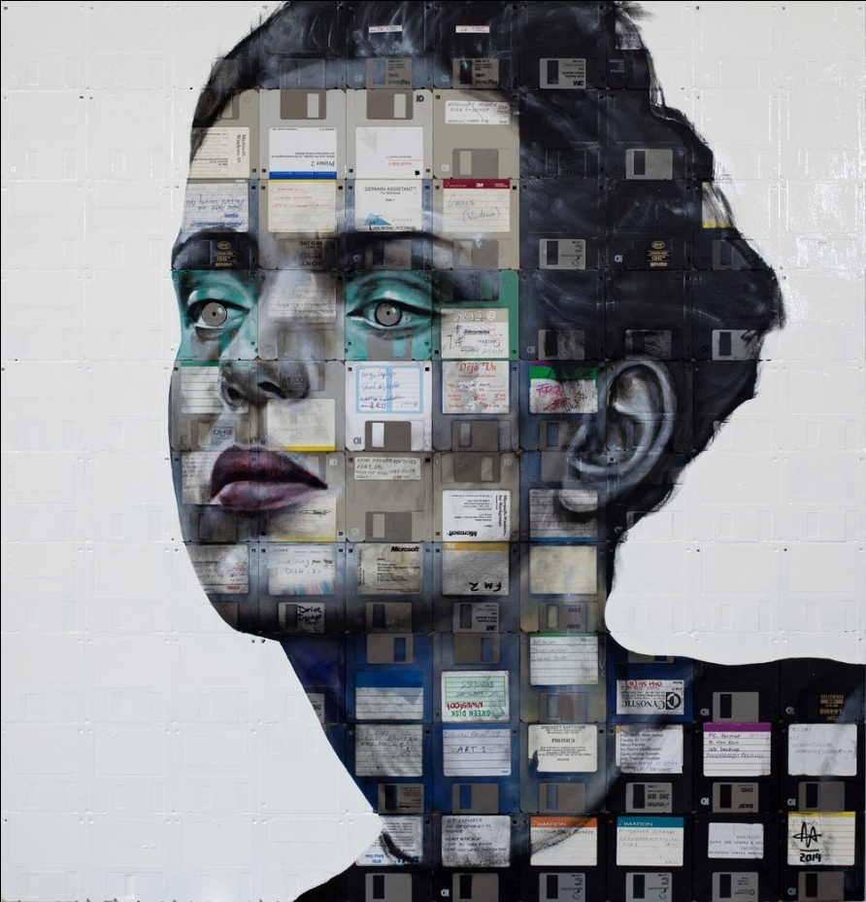
Algoritmos e
Programação de Computadores
Disciplina 113476
Prof. Alexandre Zaghetto
http://alexandre.zaghetto.com
zaghetto@unb.com
Universidade de Brasília
Instituto de Ciências Exatas
Departamento de Ciência da Computação
http://www.nickgentry.com/

Slide 2
O presente conjunto de slides não pode ser reutilizado ou republicado sem a permissão do instrutor.

Slide 3
Módulo 01
O Histórico da Computação

Slide 4
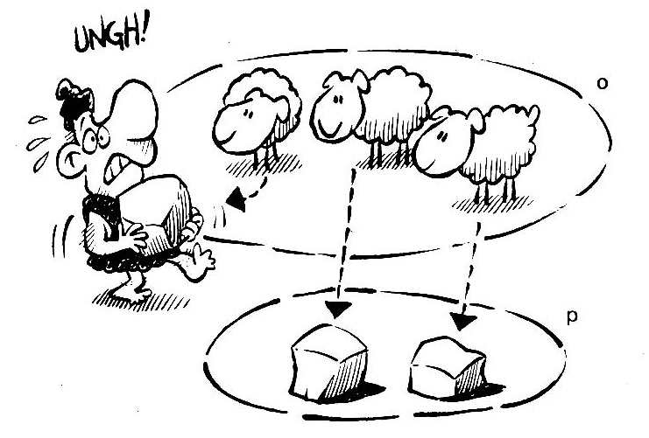
1. Conceito de Número
O primeiro grande passo do homem rumo à Ciência e à tecnologia talvez tenha sido a concepção da idéia de número.
Como surgiu a idéia do número?
Comparação entre conjuntos.

Slide 5
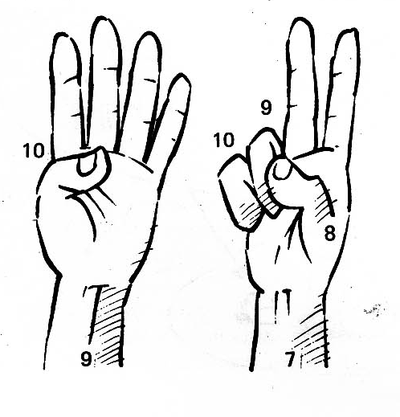
2. Primeiros Métodos de Cálculo
É quase certo que o primeiro instrumento de cálculo que o homem utilizou foram seus próprios dedos.

Slide 6
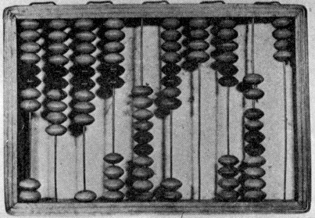
3. Dispositivos Mecânicos (500 a.C. – 1880)
Ábaco: instrumento construído de contas móveis em eixos, representando dígitos de um número.

Slide 7
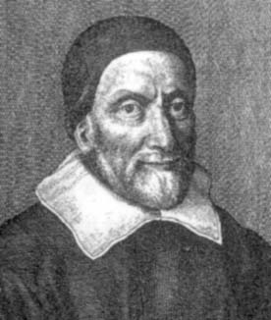
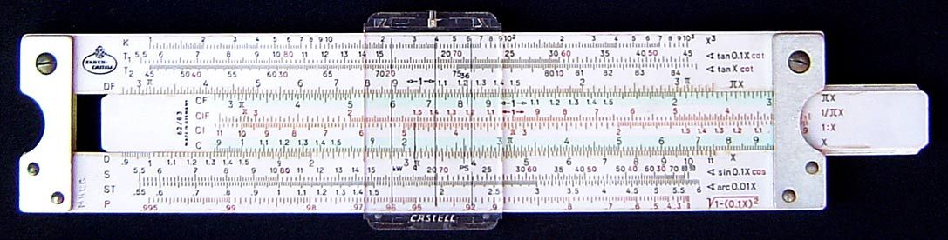
3. Dispositivos Mecânicos (500 a.C. – 1880)
William Oughtred (1575-1660) e a Régua de Cálculo:

Slide 8
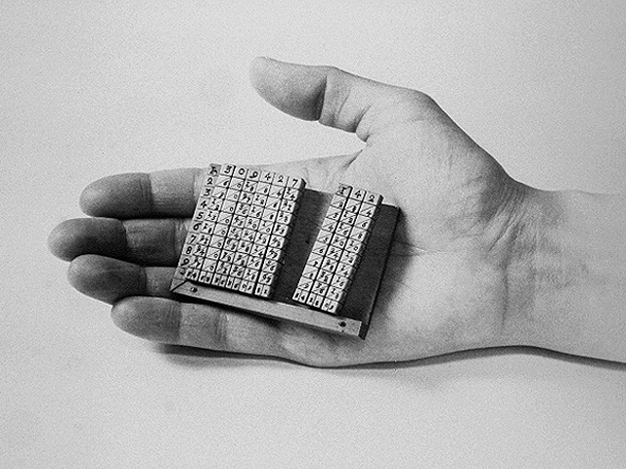
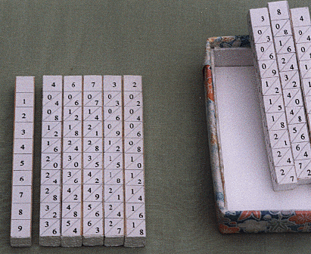
3. Dispositivos Mecânicos (500 a.C. – 1880)
Bastões (ou ossos) de Napier:

Slide 9
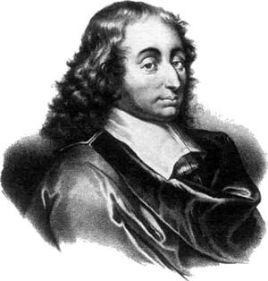
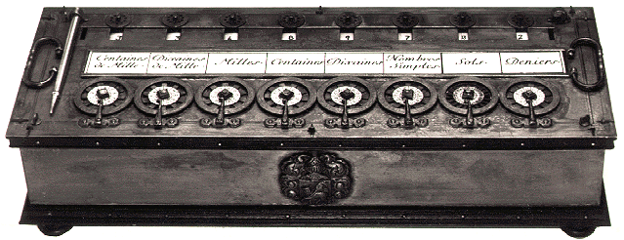
3. Dispositivos Mecânicos (500 a.C. – 1880)
Blaise Pascal (1623 - 1662) e a Pascaline:

Slide 10
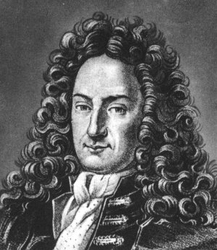
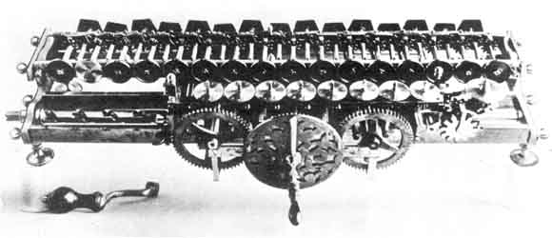
3. Dispositivos Mecânicos (500 a.C. – 1880)
Gottfried Wilhelm von Leibniz (1646 - 1716):

Slide 11
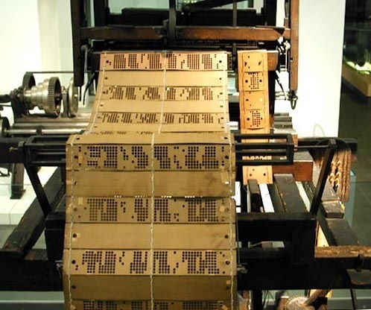
3. Dispositivos Mecânicos (500 a.C. – 1880)
Revolução Industrial: contribuiu no desenvolvimento de dispositivos automáticos.
Basile Bouchon, Jean Falcon, Jacques Vaucanson e Joseph Marie Jacquard (Século XVIII):

Slide 12
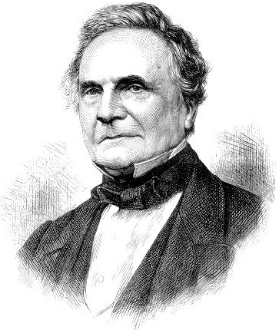
3. Dispositivos Mecânicos (500 a.C. – 1880)
Charles P. Babbage (1791 - 1871).
Projetou dois tipos de máquinas:
a máquina de diferenças; e
a máquina analítica.

Slide 13
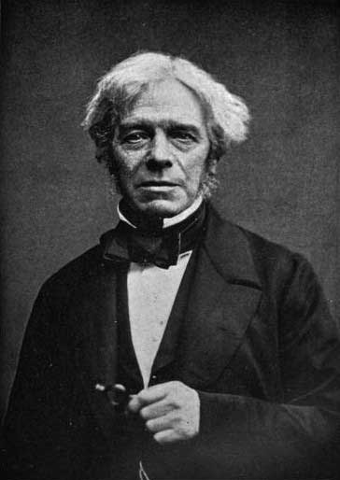
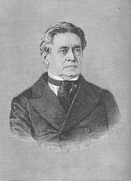
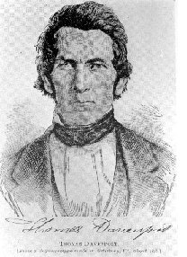
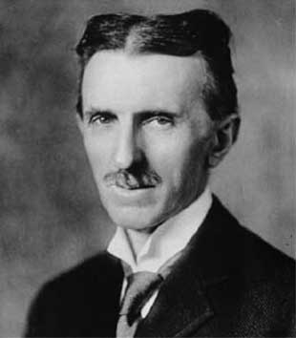
4. Dispositivos Eletromecânicos (1880 – 1930)
Com a invenção do motor elétrico (Michael Faraday, Joseph Henry, Tomas Davenport, Nikola Tesla), no fim do século XIX, surgiu uma grande quantidade de máquinas de somar acionadas por motores elétricos.

Slide 14
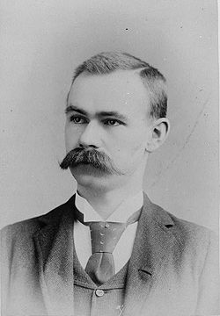
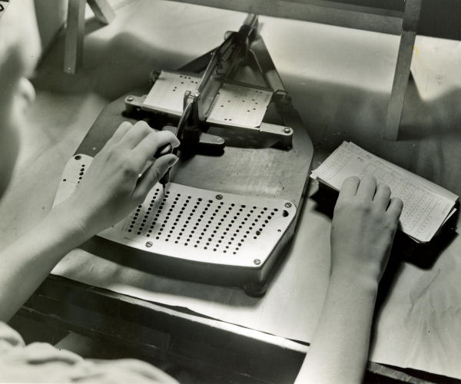
4. Dispositivos Eletromecânicos (1880 – 1930)
Em 1889 Herman Hollerith (1860 - 1929) desenvolveu uma máquina perfuradora de cartões e uma máquina elétrica tabuladora que contava, classificava e ordenava informações armazenadas em cartões perfurados.

Slide 15
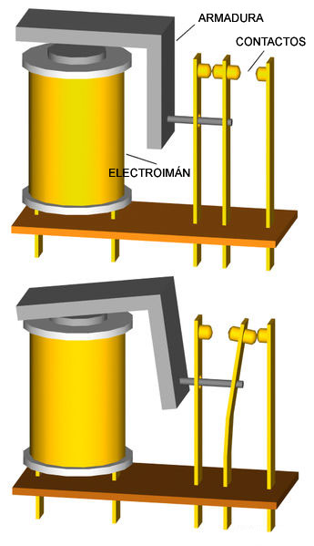
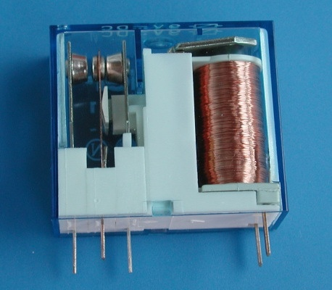
4. Dispositivos Eletromecânicos (1880 – 1930)
Relé (Joseph Henry):

Slide 16
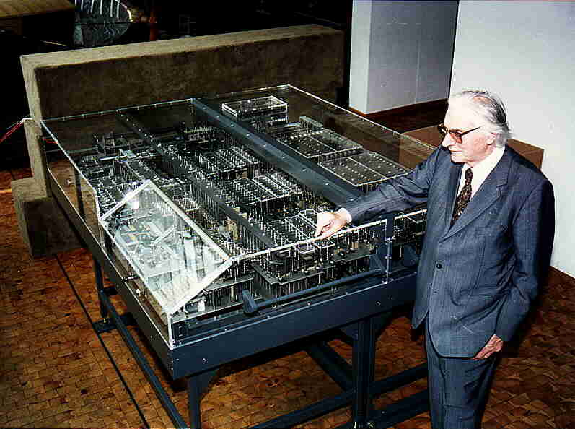
4. Dispositivos Eletromecânicos (1880 – 1930)
Konrad Zuse (1910 - 1955) e o Z1:

Slide 17
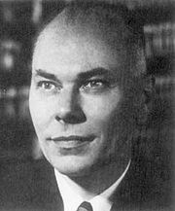
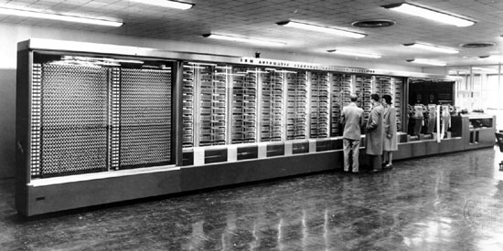
4. Dispositivos Eletromecânicos (1880 – 1930)
Howard H. Aiken (1900 - 1973) e o Automatic Sequence Controlled Calculator (ASCC) ou Harvard Mark I.

Slide 18
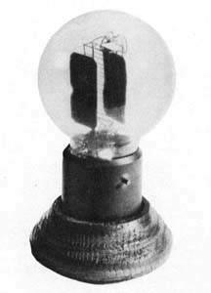
5. Componentes Eletrônicos
Primeiras Invenções (1930 – 1945)
Os cientistas passaram a utilizar a válvula.
É um dispositivo eletrônico que controla a passagem de corrente elétrica.
Ver funcionamento no Moodle, link: “As válvulas eletrônicas”.

Slide 19
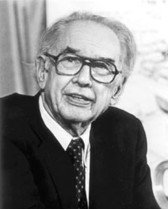
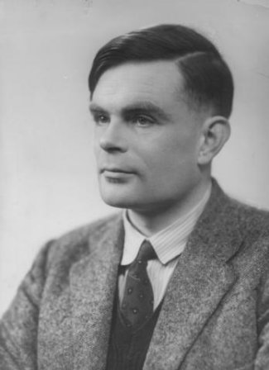
5. Componentes Eletrônicos
Primeiras Invenções (1930 – 1945)
Na mesma época em que Zuse e Aiken realizavam seus trabalhos com dispositivos eletromecânicos, dois outros cientistas desenvolveram computadores usando válvulas.
John V. Atanasoff (1903 – 1995)
Alan Turing (1912 - 1954),

Slide 20
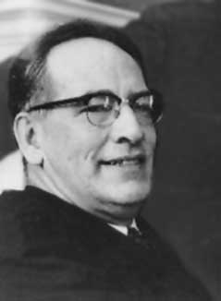
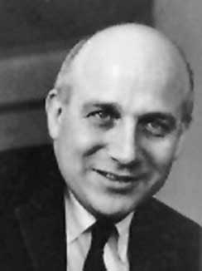
5. Computadores Eletrônicos (1945 - ?)
Primeira geração: Computadores à Válvula
ENIAC - Electronic Numerical Integrator and Calculator:
Projetado por John William Mauchly e John Presper Eckert, de 1943 a 1946.

Slide 21
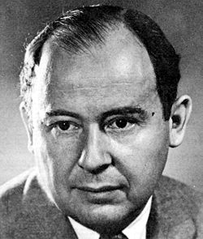
5. Computadores Eletrônicos (1945 - ?)
Primeira geração: Computadores à Válvula
Uma vertente do aperfeiçoamento do ENIAC é atribuída ao matemático John von Neumann.
Em 1946 von Neumann e vários outros cientistas em Princeton iniciaram a construção de uma nova máquina, um computador eletrônico de programa armazenado, o IAS.

Slide 22
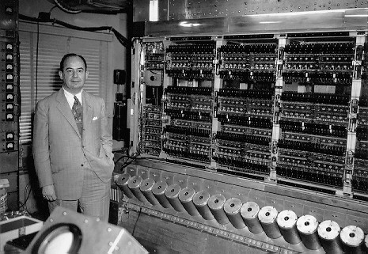
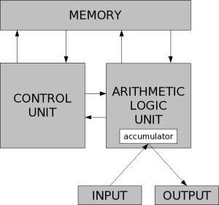
5. Computadores Eletrônicos (1945 - ?)
Primeira geração: Computadores à Válvula
No IAS, o conceito de programa armazenado eliminou a necessidade de se alterar as ligações com cabos ou outros dispositivos.
A arquitetura proposta permanece até os dias de hoje.

Slide 23
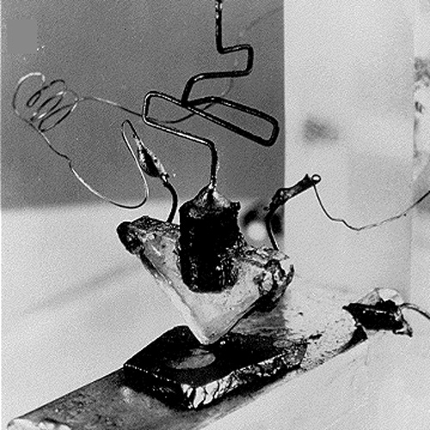
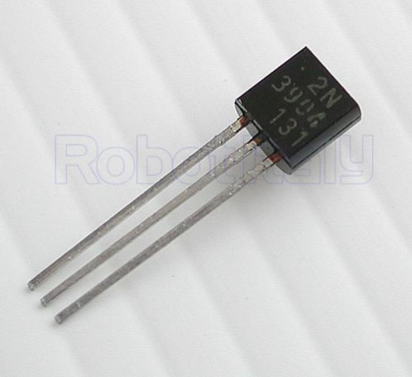
5. Computadores Eletrônicos (1945 - ?)
Segunda geração: Computadores Transistorizados
Transistor: realiza as mesmas funções básicas de uma válvula, porém o faz consumindo muito menos energia e calor, o que o tornou rapidamente substituto completo das válvulas.
Bell Laboratories, John Bardeen, Walter Bratain e William Schockley.

Slide 24
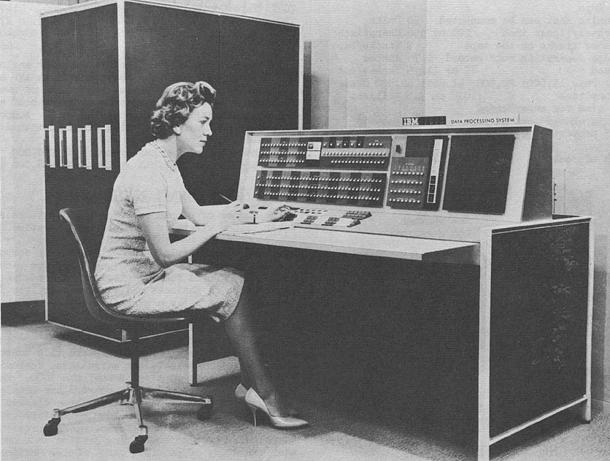
5. Computadores Eletrônicos (1945 - ?)
Segunda geração: Computadores Transistorizados
1958: IBM 7090 - Aplicações científicas.

Slide 25

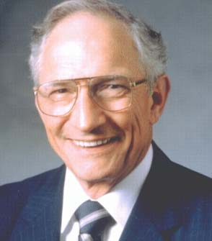
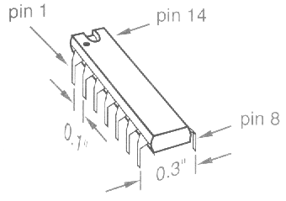
5. Computadores Eletrônicos (1945 - ?)
Terceira geração: Computadores com Circuitos Integrados (LSI - Large Scale Integration).
Circuito Integrado: O ponto importante no conceito de circuitos integrados é que se pode formar múltiplos transistores em um único elemento de silício.
Jack Kilby, da Texas Instruments Co. e Robert Noyce, da Fairchild Semiconductor Inc.

Slide 26
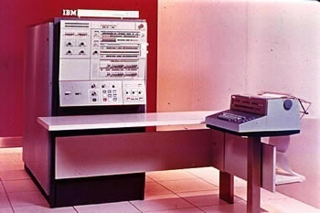
5. Computadores Eletrônicos (1945 - ?)
Terceira geração: Computadores com Circuitos Integrados (LSI - Large Scale Integration).
Em 1964, a IBM se utilizou das recentes inovações tecnológicas na área da microeletrónica (os circuitos integrados) e lançou a sua mais famosa "família" de computadores, a série/360.

Slide 27
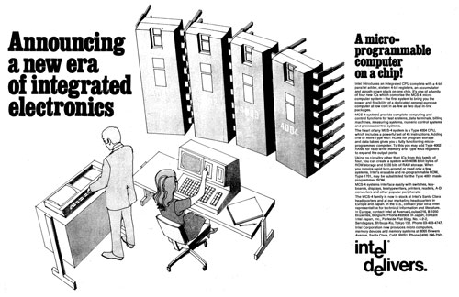
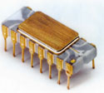
5. Computadores Eletrônicos (1945 - ?)
Quarta geração: Computadores que Utilizam VLSI (Very Large Scale Integration).
A 4a geração é marcada pelo aparecimento dos computadores pessoais ou microcomputadores.
Intel 4004:
1971

Slide 28
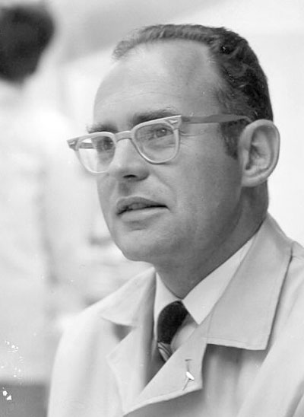
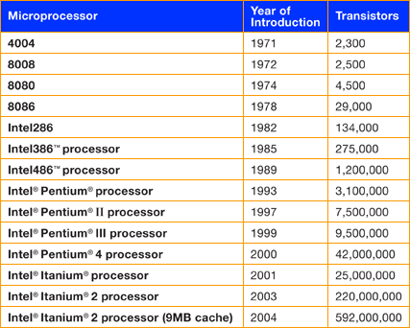
5. Computadores Eletrônicos (1945 - ?)
Lei de Moore: prevê que o número de transistores dobra a cada 2 anos (http://www.intel.com/technology/mooreslaw/).
Enunciada pela primeira vez em 1965 por Gordon Moore, um dos fundadores da Intel.

Slide 29
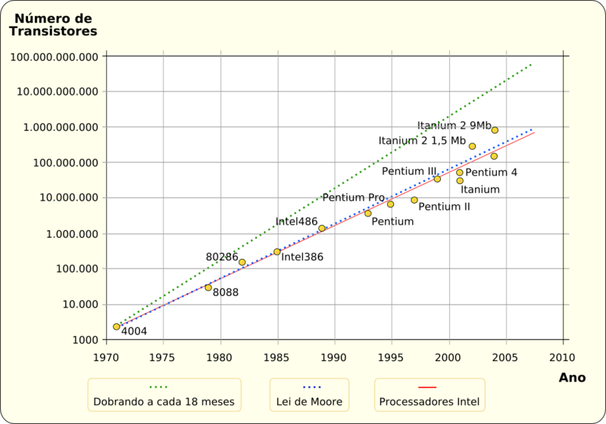
5. Computadores Eletrônicos (1945 - ?)
Lei de Moore: prevê que o número de transistores dobra a cada 2 anos (http://www.intel.com/technology/mooreslaw/).

